Slide 1
LOGO | LOGO
运行配置
工厂InF信道模拟
时延全流程透视
URLLC空口传输配置优化
admin -|- logout
+ 网络参数配置
gNB/UE
+ 基站参数配置
+ 信道参数配置
+ 运行日志配置
+ 运行启动
gNB网络参数输入
UE网络参数输入
用户名
密码
ip
端口
用户名
密码
ip
端口
确定
确定
重置

Slide 2
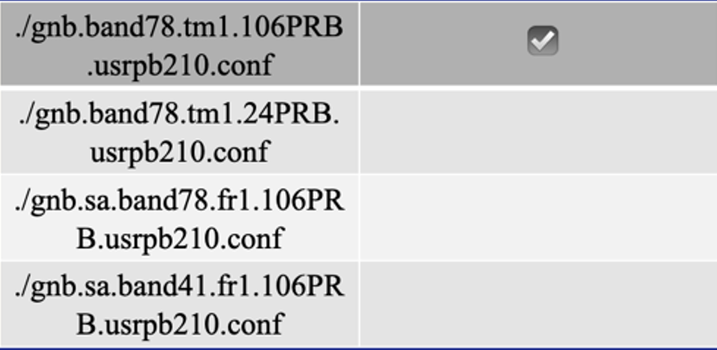
LOGO | LOGO
运行配置
工厂InF信道模拟
时延全流程透视
URLLC空口传输配置优化
admin -|- logout
+ 网络参数配置
选择已有文件
自行设置文件
+ 基站参数配置
+ 信道参数配置
+ 运行日志配置
☑️ 设置文件参数
设置文件参数
导入文件
+ 运行启动
☑️ 导入文件
配置文件名称
确定
文件导入
serveraddr
serverport
option
modelname
IQfile
选择文件
未选择文件
确定
确定
重置

Slide 3
LOGO | LOGO
运行配置
工厂InF信道模拟
时延全流程透视
URLLC空口传输配置优化
admin -|- logout
+ 网络参数配置
选择已有信道模型
自行设置信道模型
+ 基站参数配置
+ 信道参数配置
+ 运行日志配置
+ 运行启动
选择已有信道模型
AWGN信道 | ☑️
瑞利信道
莱斯信道
…...
未选择文件
确定
重置

Slide 4
LOGO | LOGO
运行配置
工厂InF信道模拟
时延全流程透视
URLLC空口传输配置优化
admin -|- logout
+ 网络参数配置
+ 基站参数配置
选择已有文件
自行设置文件
+ 信道参数配置
☑️ 设置信道模型参数
设置信道模型参数
导入信道模型
+ 运行日志配置
+ 运行启动
AWGN信道 | ☑️
瑞利信道
莱斯信道
…...
☑️ 导入信道模型
导入信道模型名称
确定
nb_tx
nb_rx
nb_taps
channel_bandwidth
sampling_rate
max_Doppler
amps
delays
channel_length
Td
sampling_rate
aoa
ricean_factor
path_loss_dB
nb_paths
信道模型导入
选择文件
未选择文件
确定
重置
确定

Slide 5
LOGO | LOGO
运行配置
工厂InF信道模拟
时延全流程透视
URLLC空口传输配置优化
admin -|- logout
+ 网络参数配置
+ 基站参数配置
设置日志打印级别
+ 信道参数配置
+ 运行日志配置
global_log_level | info
hw_log_level | info
phy_log_level | info
mac_log_level | info
rlc_log_level | info
pdcp_log_level | info
rrc_log_level | info
ngap_log_level | debug
f1ap_log_level | debug
+ 运行启动
未选择文件
重置
确定
开始仿真

Slide 6
LOGO | LOGO
运行配置
工厂InF信道模拟
时延全流程透视
URLLC空口传输配置优化
admin -|- logout
+ 网络参数配置
+ 基站参数配置
设置日志打印级别
+ 信道参数配置
+ 运行日志配置
+ 运行启动
正在仿真中，请等待…
未选择文件
仿真回放

Slide 7
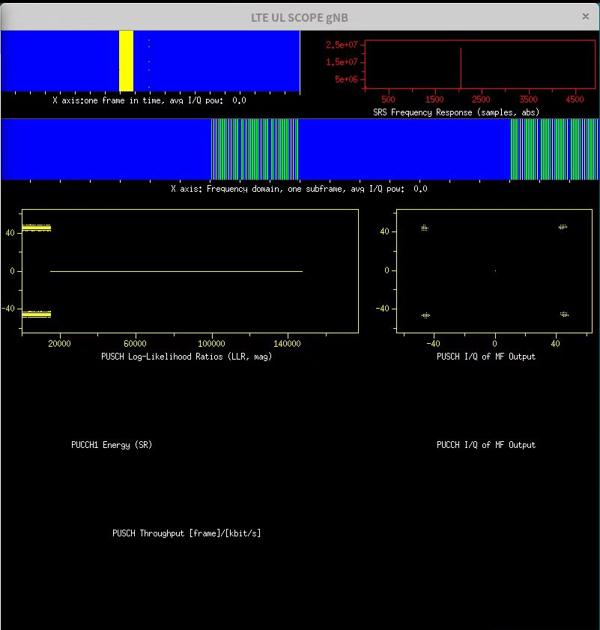
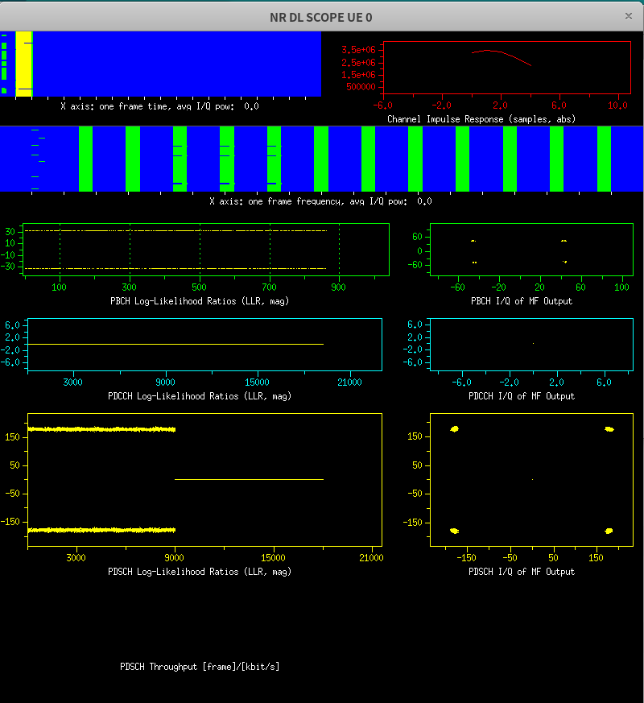
LOGO | LOGO
运行配置
工厂InF信道模拟
时延全流程透视
URLLC空口传输配置优化
admin -|- logout
+ 网络参数配置
+ 基站参数配置
- gNB和UE星座图
设置日志打印级别
+ 信道参数配置
+ 运行日志配置
+ 运行启动
正在仿真中，请等待…
未选择文件
+ wireshark
gNB
UE
结束仿真

Slide 8
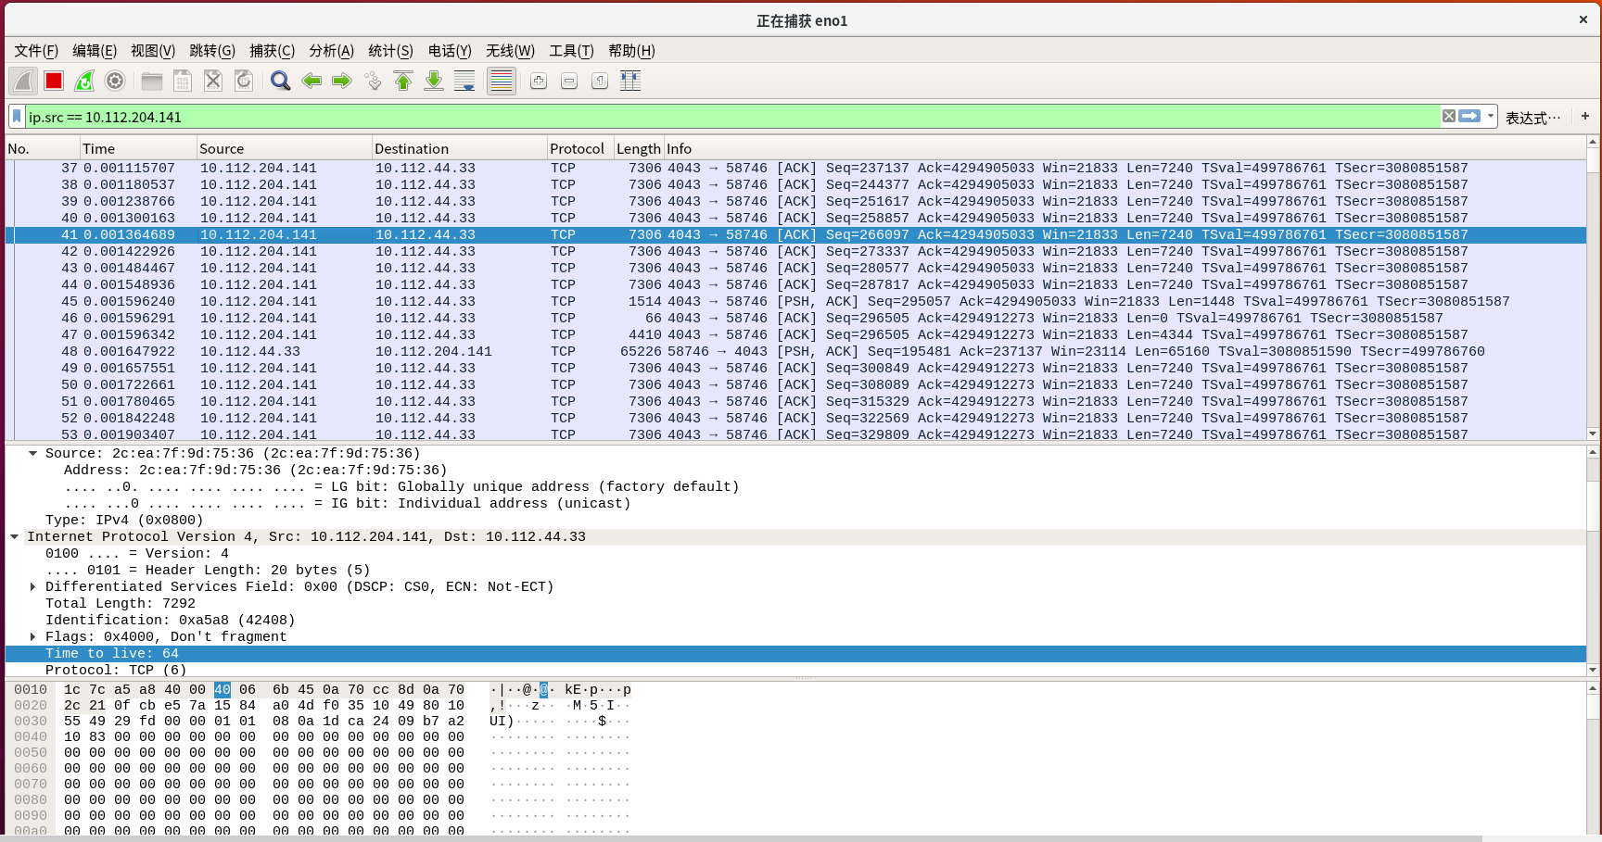
LOGO | LOGO
运行配置
工厂InF信道模拟
时延全流程透视
URLLC空口传输配置优化
admin -|- logout
+ 网络参数配置
+ 基站参数配置
- gNB和UE星座图
设置日志打印级别
+ 信道参数配置
+ wireshark
+ 运行日志配置
+ 运行启动
正在仿真中，请等待…
未选择文件
结束仿真

Slide 9
LOGO | LOGO
运行配置
工厂InF信道模拟
时延全流程透视
URLLC空口传输配置优化
admin -|- logout
+ 新建InF信道模型
+ 信道模拟回放
☑️ 设置InF信道参数
勾选对比信道
导入InF信道模型
AWGN信道 | ☑️
瑞利信道
莱斯信道
…...
☑️ 导入InF信道模型
导入信道模型名称
InF信道参数设置
确定
设置InF信道模型参数
信道模型导入
nb_tx
nb_rx
nb_taps
channel_bandwidth
sampling_rate
max_Doppler
amps
delays
channel_length
Td
sampling_rate
aoa
ricean_factor
path_loss_dB
nb_paths
选择文件
未选择文件
确定
重置
确定

Slide 10
LOGO | LOGO
运行配置
工厂InF信道模拟
时延全流程透视
URLLC空口传输配置优化
admin -|- logout
+ 新建InF信道模型
星座图模拟对比
+ 信道模拟回放
设置InF信道模型参数
导入信道模型
导入信道模型名称
正在仿真中，请等待…
信道模型导入
仿真回放
未选择文件
刷新
确定

Slide 11
LOGO | LOGO
运行配置
工厂InF信道模拟
时延全流程透视
URLLC空口传输配置优化
admin -|- logout
+ 新建InF信道模型
星座图模拟对比
+ 信道模拟回放
InF信道星座图
设置InF信道模型参数
导入信道模型
导入信道模型名称
信道模型导入
未选择文件
刷新
gNB
确定
UE
结束仿真

Slide 12

LOGO | LOGO
运行配置
工厂InF信道模拟
时延全流程透视
URLLC空口传输配置优化
admin -|- logout
UE/gNB时延配置
导入信道模型
+ 时延测量配置
+ 性能展示
pdcch procedures | ☑️
pdcch ack
导入信道模型名称
pbch_common_signal_procedures_stats | ☑️
UE
gNB
pdcch_generate_dci_top_stats | ☑️
pbch | ☑️
pdcch | ☑️
pdsch | ☑️
L1 | ☑️
process RX | ☑️
pbch | ☑️
pdcch | ☑️
L2 | ☑️
pdsch | ☑️
L1 | ☑️
process TX | ☑️
pdsch procedures | ☑️
pdsch ack
信道模型导入
dlsch scheduler | ☑️
CPR_FFT | ☑️
channel estimation
channel level
channel compensation
MRC
zero forcing
compute LLR
layer demapping
DLSCH decoding
未选择文件
pdsch_generate_pdsch_stats | ☑️
nr_schedule_ue_spec | ☑️
nr_dlsch_encoding
scrambling
nr_modulation
nr_layer_mapping
precoding
beamforming
IFFT&CPI
确定
刷新
确定

Slide 13
LOGO | LOGO
运行配置
工厂InF信道模拟
时延全流程透视
URLLC空口传输配置优化
admin -|- logout
+ 时延测量配置
时延结果展示
+ 性能展示
设置InF信道模型参数
导入信道模型
导入信道模型名称
正在仿真中，请等待…
信道模型导入
仿真回放
未选择文件
刷新
确定

Slide 14
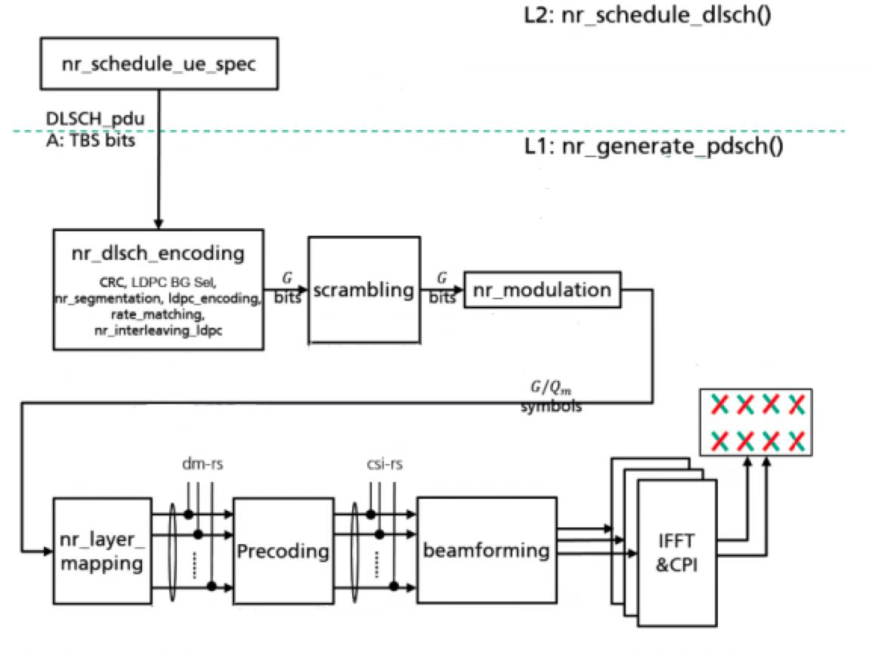
LOGO | LOGO
运行配置
工厂InF信道模拟
时延全流程透视
URLLC空口传输配置优化
admin -|- logout
导入信道模型
+ 时延测量配置
gNB时延展示
UE时延展示
+ 性能展示
流程图展示
导入信道模型名称
表格展示
L1、L2流程图
 | 平均时延 | 运行次数 | 单次最大时延
pbch_common_signal_procedures_stats
pdcch_generate_dci_top_stats
dlsch scheduler
pdsch_generate_pdsch_stats
L1
process TX
信道模型导入
未选择文件
确定
刷新
结束仿真

Slide 15
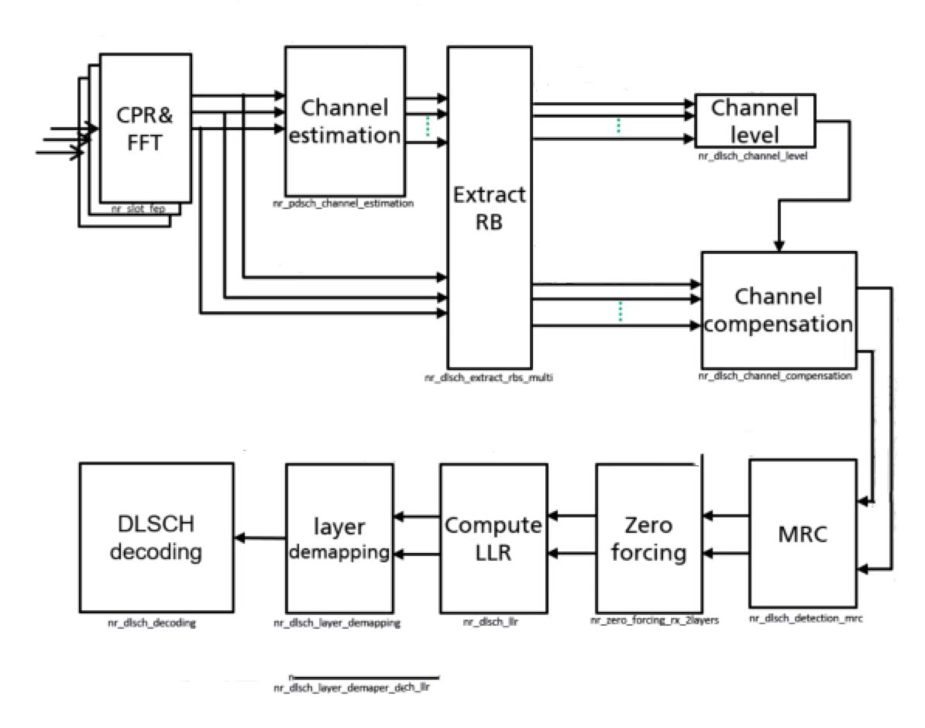
LOGO | LOGO
运行配置
工厂InF信道模拟
时延全流程透视
URLLC空口传输配置优化
admin -|- logout
导入信道模型
+ 时延测量配置
gNB时延展示
UE时延展示
+ 性能展示
流程图展示
导入信道模型名称
表格展示
L1流程图
 | 平均时延 | 运行次数 | 单次最大时延
pdcch procedures
pdcch ack
pdsch procedures
pdsch ack
L1
process RX
信道模型导入
未选择文件
确定
刷新
结束仿真

Slide 16
LOGO | LOGO
运行配置
工厂InF信道模拟
时延全流程透视
URLLC空口传输配置优化
admin -|- logout
+ 时延优化
时延优化配置
性能展示
+ 可靠性优化
minislot配置
子载波配置
基于微时隙配置 | ☑️
基于时隙配置
30KHZ | ☑️
120KHZ
确定
时隙上下比配置
k0
k2
typeA
typeB
SLIV
nrofDownlinkSlots
nrofDownlinkSymbols
nrofUplinkSlots
nrofUplinkSymbols
确定
确定
重置

Slide 17
LOGO | LOGO
运行配置
工厂InF信道模拟
时延全流程透视
URLLC空口传输配置优化
admin -|- logout
+ 时延优化
时延优化配置
性能展示
+ 可靠性优化
设置InF信道模型参数
导入信道模型
导入信道模型名称
正在仿真中，请等待…
信道模型导入
仿真回放
未选择文件
刷新
确定

Slide 18
LOGO | LOGO
运行配置
工厂InF信道模拟
时延全流程透视
URLLC空口传输配置优化
admin -|- logout
+ 时延优化
时延优化配置
性能展示
+ 可靠性优化
基于微时隙
子载波为30KHZ
时隙上下比为
结束仿真

Slide 19
LOGO | LOGO
运行配置
工厂InF信道模拟
时延全流程透视
URLLC空口传输配置优化
admin -|- logout
+ 时延优化
可靠性优化配置
性能展示
+ 可靠性优化
- mcs编码表配置
mcs编码表
64 QAM 表
256 QAM 表
低频谱效率 64 QAM 表
☑️变化趋势
采样数据
起始SNR值
SNR变化间隔
某SNR值
采样数据
SNR值
+ wireshark

Slide 20
LOGO | LOGO
运行配置
工厂InF信道模拟
时延全流程透视
URLLC空口传输配置优化
admin -|- logout
+ 时延优化
可靠性优化配置
性能展示
+ 可靠性优化
- mcs编码表配置
+ 编码可靠性配置
编码模式选择
SISO(无编码） | ☑️
2×1Alamouti编码 | ☑️
3×1STBC编码 | ☑️
4×1STBC编码
…...
控制参数设置
发射功率
-13
—
72
dBm
信道带宽
25
kHz
基站-用户距离
500
m
载波频率
2.4
GHz
路径损耗模型
InF-DL NLOS（TR 38.901）
仿真参数设置
传输符号量
5000000
个

Slide 21
LOGO | LOGO
运行配置
工厂InF信道模拟
时延全流程透视
URLLC空口传输配置优化
admin -|- logout
+ 时延优化
可靠性优化配置
性能展示
+ 可靠性优化
正在仿真中，请等待…
仿真回放

Slide 22
LOGO | LOGO
运行配置
工厂InF信道模拟
时延全流程透视
URLLC空口传输配置优化
admin -|- logout
+ 时延优化
可靠性优化配置
性能展示
+ 可靠性优化
+ mcs编码表配置性能展示
SNR 26.400000: Channel BLER 8.200000e-03
SNR 26.600000: Channel BLER 8.00000e-03
SNR 26.800000: Channel BLER 5.900000e-03
SNR 27.000000: Channel BLER 4.900000e-03
SNR 27.200000: Channel BLER 3.900000e-03
SNR 27.400000: Channel BLER 2.500000e-03
SNR 27.600000: Channel BLER 1.700000e-03
......
SNR 29.000000: Channel BLER 6.000000e-04
SNR
BLER
- 编码可靠性配置性能展示
结束仿真

Slide 23
LOGO | LOGO
运行配置
工厂InF信道模拟
时延全流程透视
URLLC空口传输配置优化
admin -|- logout
+ 时延优化
可靠性优化配置
性能展示
+ 可靠性优化
- mcs编码表配置性能展示
+ 编码可靠性配置性能展示
结束仿真

